Slide 1




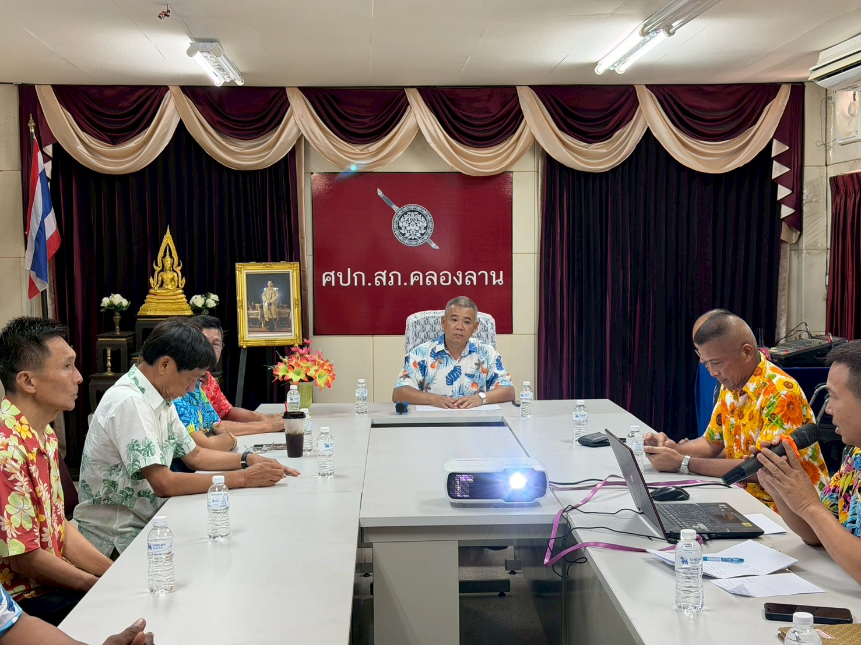
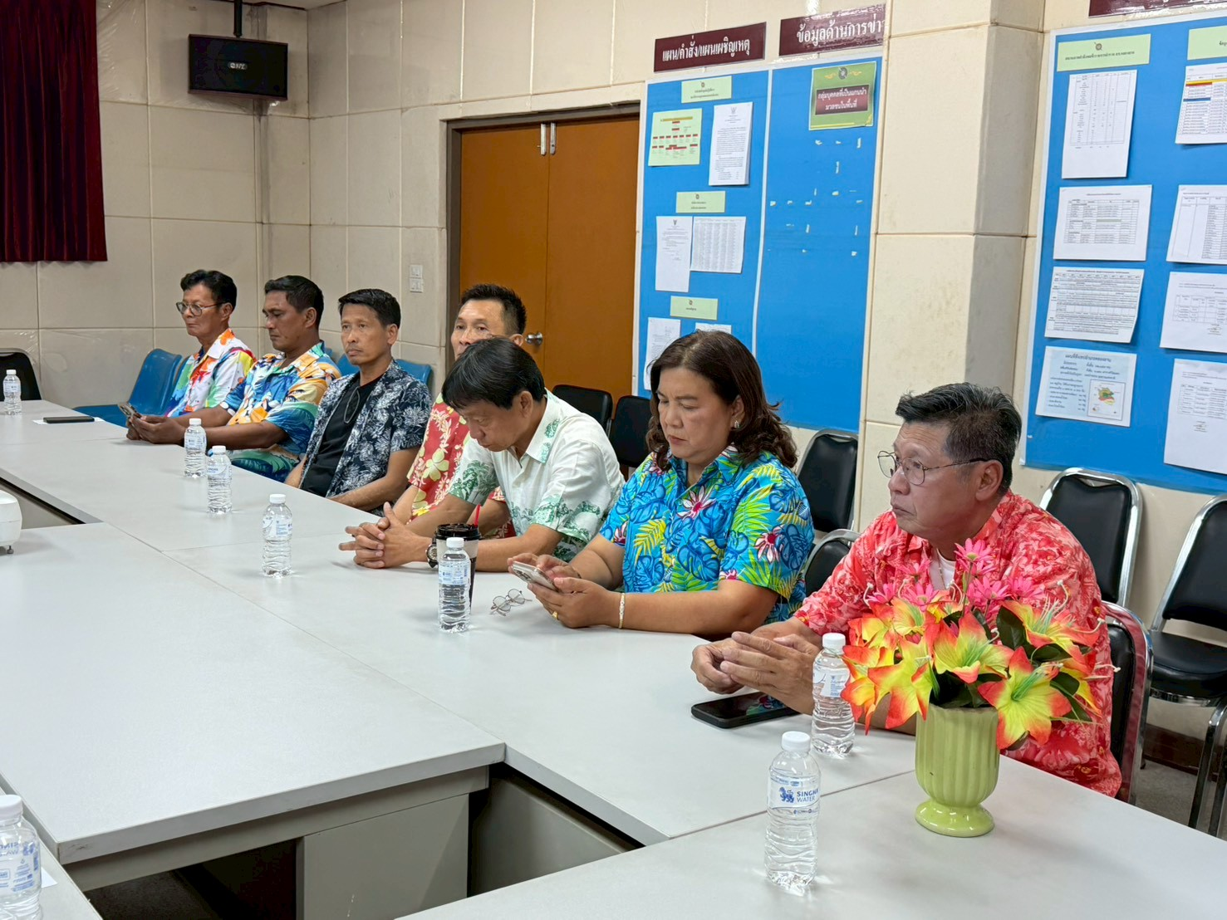
ผลการดำเนินงาน
วันที่ 22 เมษายน 2569 เวลา 14.00 น. พ.ต.อ.ณัฐศักดิ์ จริยคุณ ผกก.สภ.คลองลาน,พ.ต.ท.สุชาติ ขวัญใจ รอง ผกก.ป.สภ.คลองลาน พร้อมคณะกรรมการ กต.ตร. สภ.คลองลาน ร่วมประชุมคณะกรรมการตรวจสอบและติดตามการบริหารงานตำรวจสถานีตำรวจภูธรคลองลาน ครั้งที่ 2/2569
ณ ห้องประชุมชั้น 3 สถานีตำรวจภูธรคลองลาน อำเภอคลองลาน จังหวัดกำแพงเพชร

